Slide 1


2022
МИНИСТЕРСТВО ОБРАЗОВАНИЯ И НАУКИ
РЕСПУБЛИКИ ДАГЕСТАН
ИНФОРМАЦИЯ О РЕАЛИЗАЦИИ
КАПИТАЛЬНОГО РЕМОНТА
ОБЩЕОБРАЗОВАТЕЛЬНЫХ ОРГАНИЗАЦИЙ
МР «Кайтагский район» в 2022 году

Slide 2


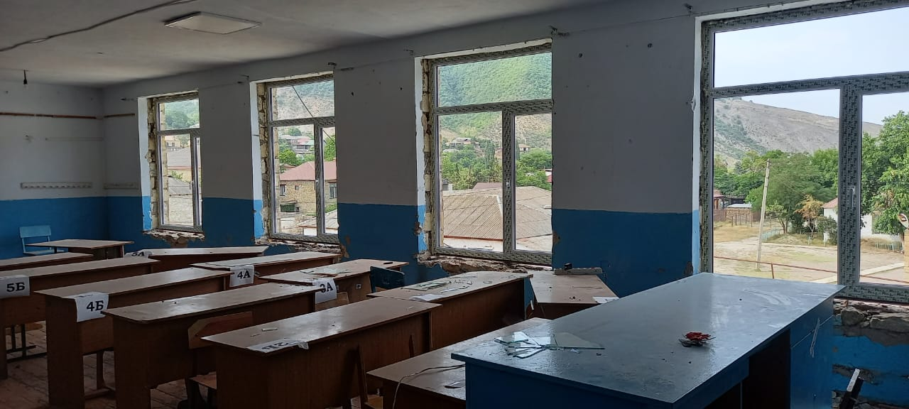
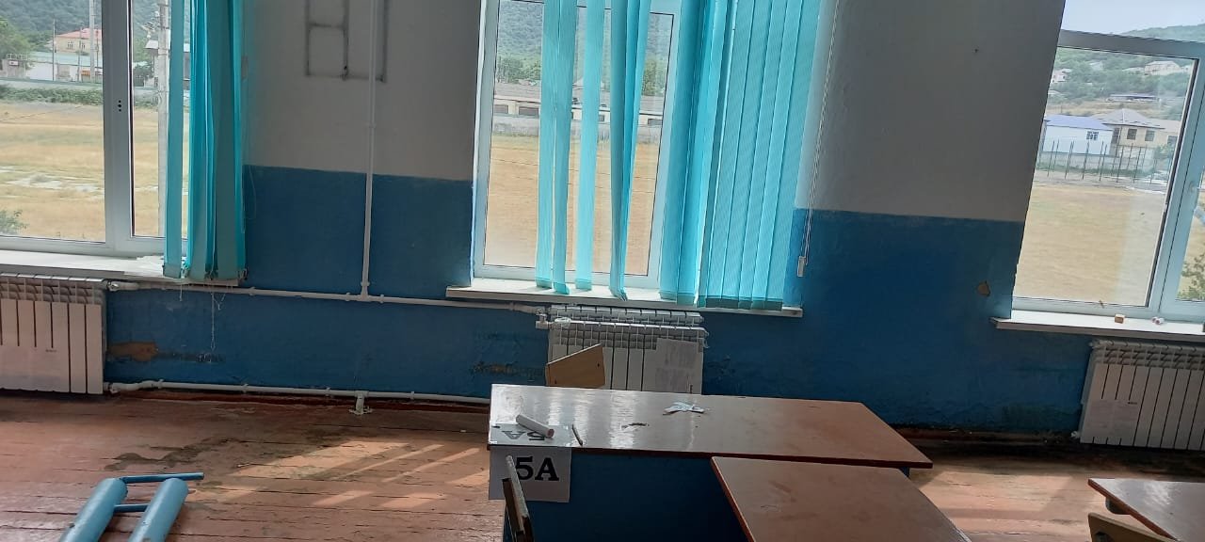
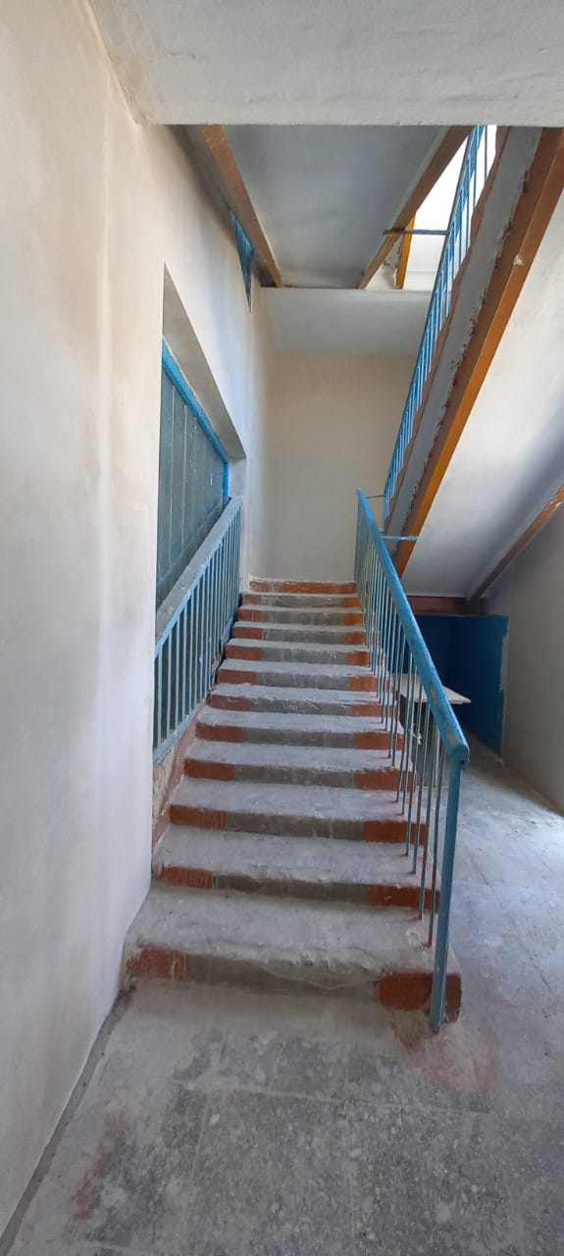
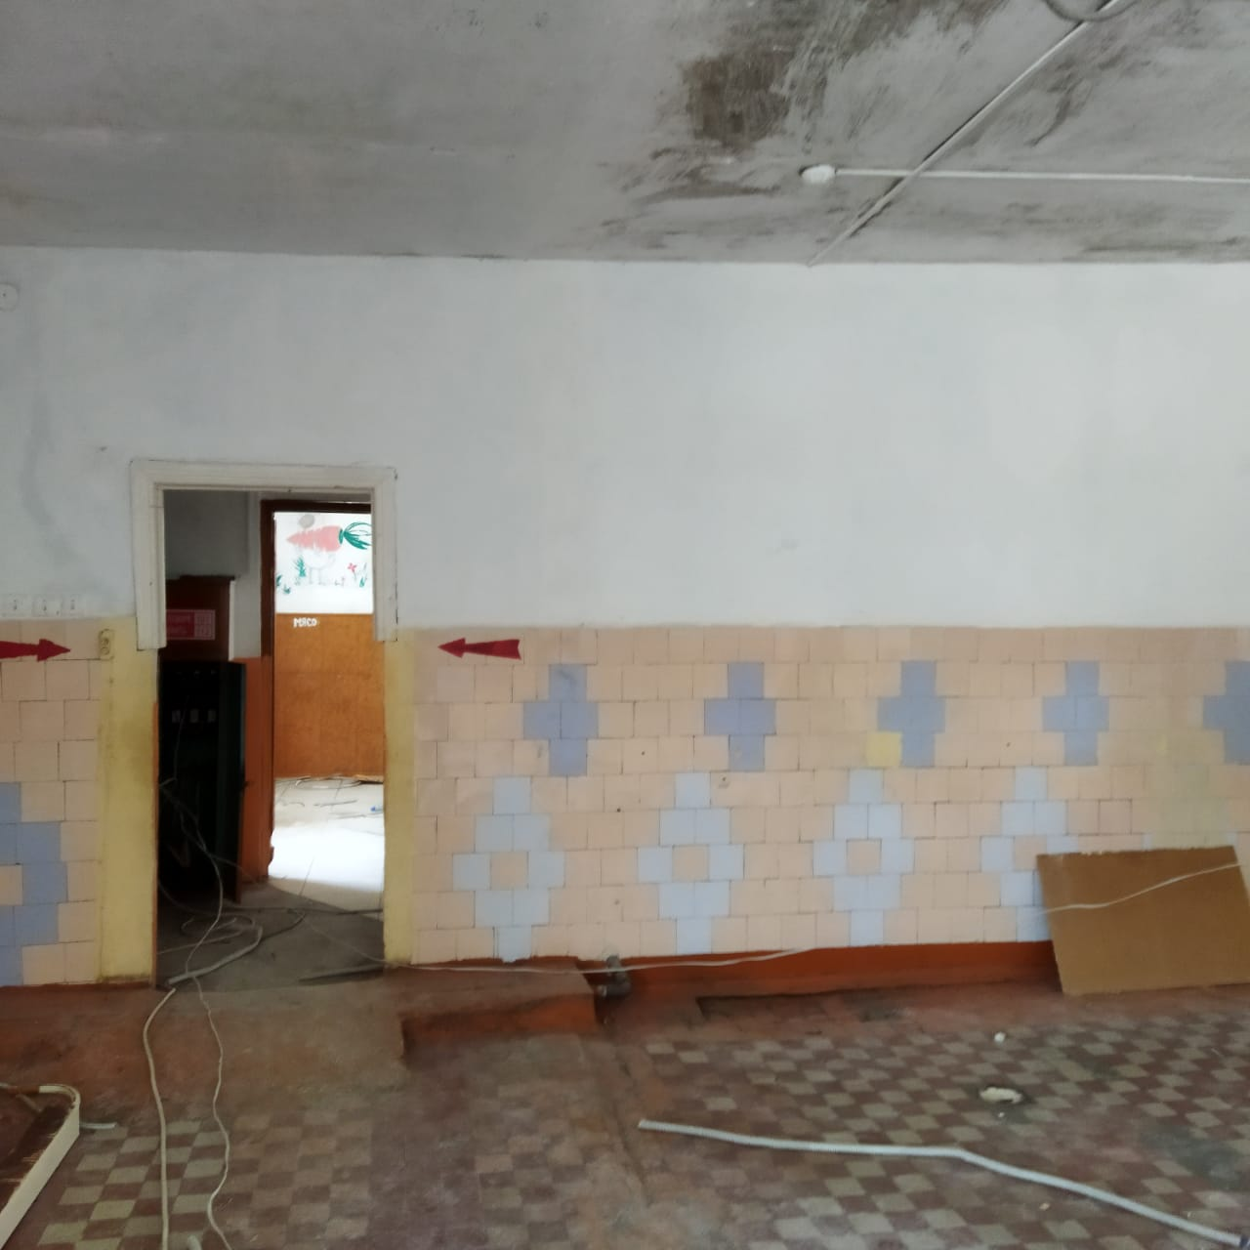
МКОУ Маджалисская СОШ им.Темирханова Э.Д.
МР «Кайтагский район»
ДО
КАПИТАЛЬНЫЙ РЕМОНТ 2022
22.07.2022

Slide 3
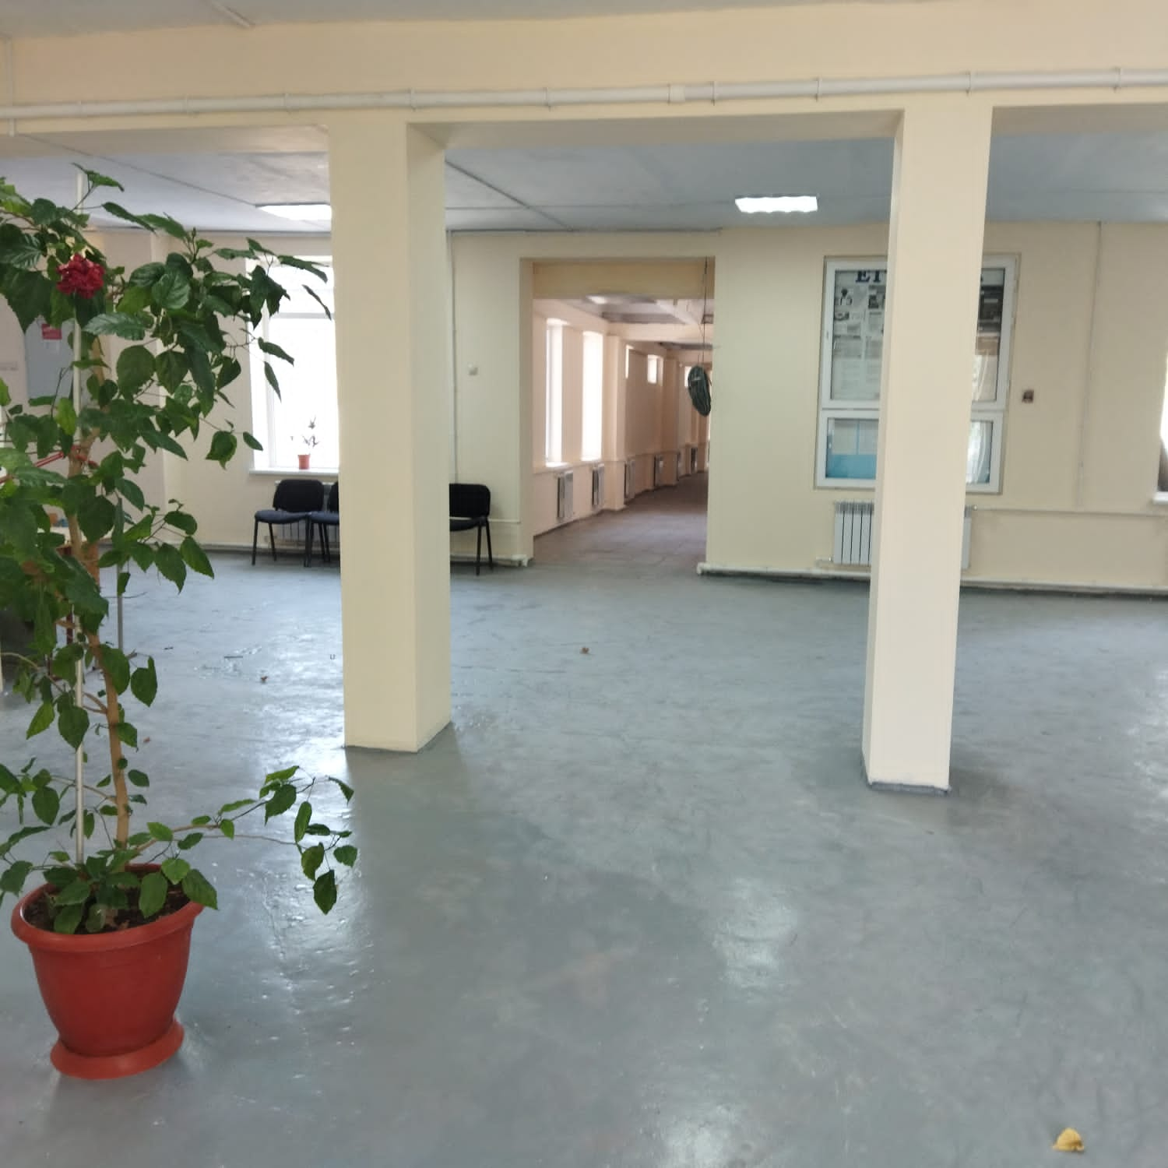
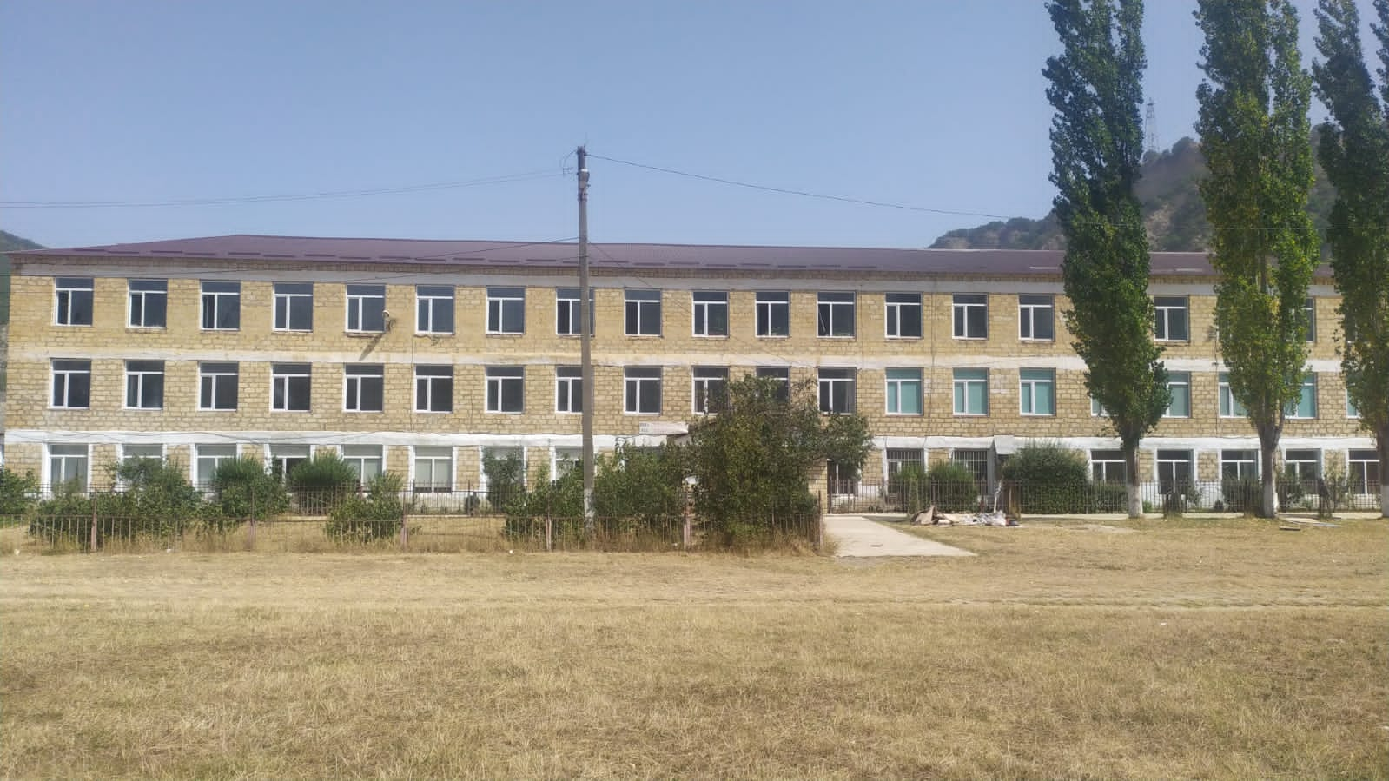
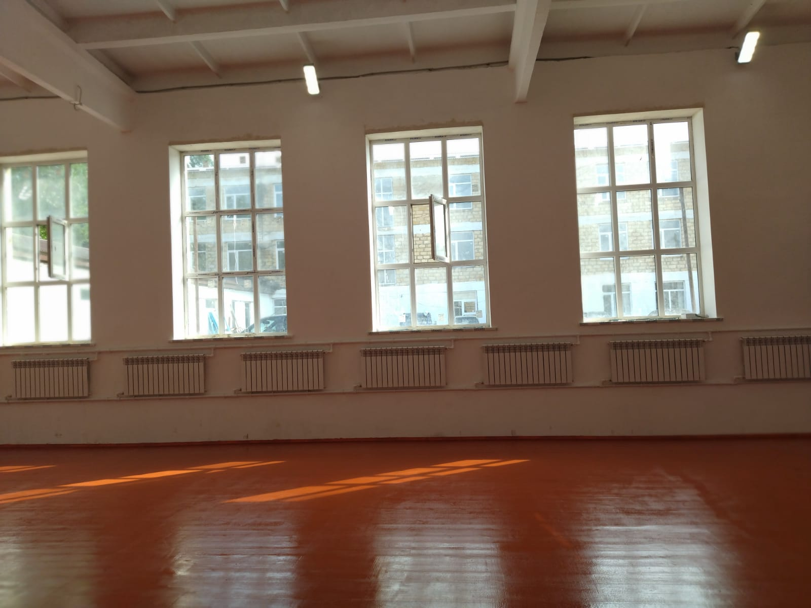
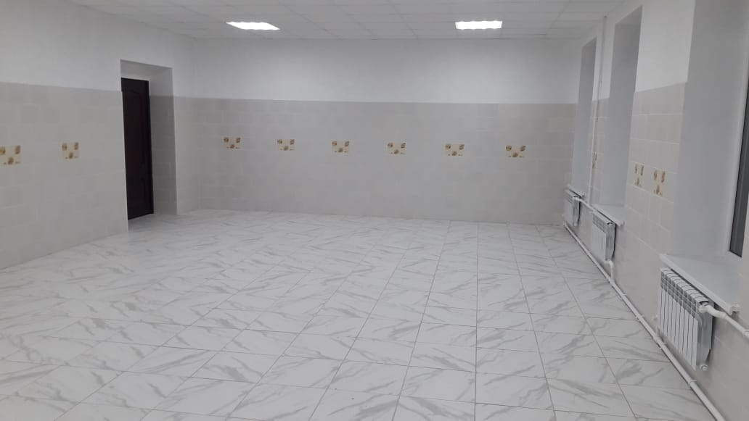
МКОУ «Маджалисская СОШ им.Т.Э.Д.»
МР «Кайтагский район»
ГОТОВНОСТЬ ОБЪЕКТА КАПИТАЛЬНОГО РЕМОНТА
100%
ПОСЛЕ
КАПИТАЛЬНЫЙ РЕМОНТ 2022

